Slide 1

android全栈工程师训练营
Git版本控制系统和GitHub
分支管理
讲师：陈帅康
2018/1/26

Slide 2
课程内容
理解分支
创建分支
切换分支
合并分支
删除分支

Slide 3
理解分支
Master
V0.1
V0.2
V1.0
Testing
Develop
Feature1
Feature2

Slide 4

理解分支
在几乎所有的版本控制系统中，都会以某种形式支持分支
分支是Git的必杀技特性，借助这一特性，使得Git从众多的版本控制系统中脱颖而出。
Git鼓励我们在工作流中频繁的使用与合并分支

Slide 5
理解分支
Git分支的本质是指向我们提交内容的可变指针，默认的分支名是master，在每次的提交操作中，
指向master分支的指针都会自动的向前移动
master指针并不是一个特殊的指针，只是在初始化仓库时自动创建的，并且在使用过程中，没有
修改这个分支的名字

Slide 6
项目实例
我们开发了一个网站，并且完成了部署
突然接到了一个电话说有个很严重的问题紧急修补，一般情况下我们会按照这个流程来处理
切换到主分支上，为这个紧急任务创建一个新的分支
在测试通过之后，切换到主分支，合并为紧急任务创建的分支，重新部署
删除这个分支之后，切换回工作分支上

Slide 7
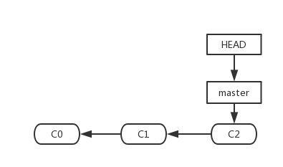
创建并切换分支
创建分支之前

Slide 8
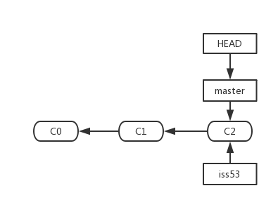
创建并切换分支
创建分支
git branch iss53

Slide 9
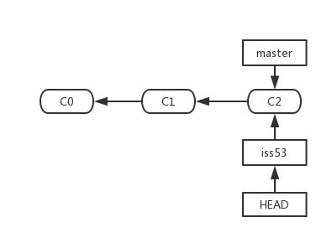
创建并切换分支
切换分支
git checkout iss53

Slide 10
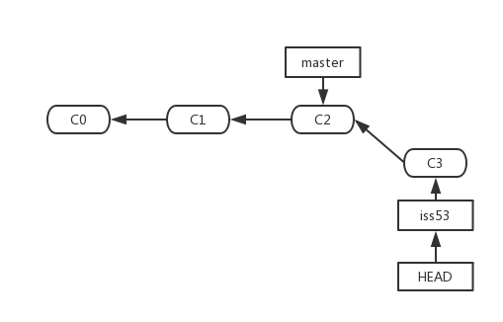
合并分支
在iss53分支上修复第一个漏洞

Slide 11
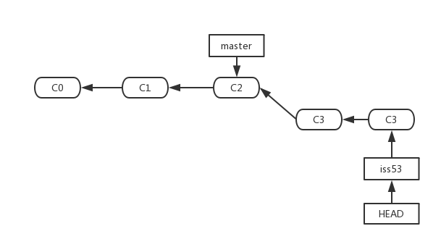
合并分支
在iss53分支上修复第二个漏洞

Slide 12
合并分支
在iss53分支上修复第二个漏洞

Slide 13
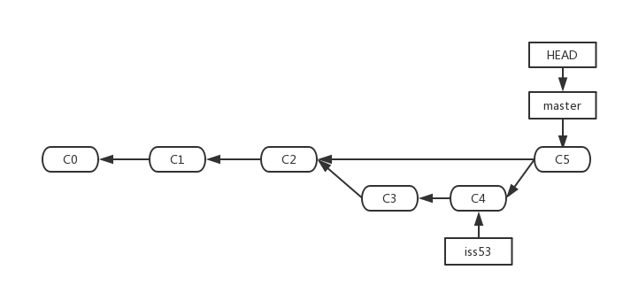
合并分支
使用如下命令合并分支
git merge iss53

Slide 14
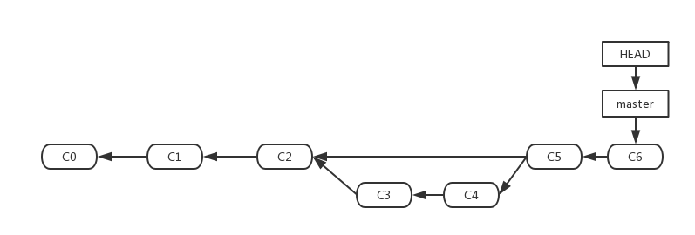
删除分支
使用如下命令删除分支
git branch -d iss53

Slide 15
谢谢观看
工作室邮箱：leweistudio@163.com
工作室GitHub：lwstudio

